Slide 1
Gastcollege Waterketen
20 februari 2018
Pim Bosman – Adviseur Waterketen bij de
Afdeling Plannen WSRL

Slide 2
Zuivering afvalwater:
Waterschap Rivierenland zuivert in het rivierengebied al het afvalwater wat u thuis gebruikt en door afvoerputje en toilet weg spoelt. Afvalwater wordt opgevangen in de gemeentelijke riolering. Vanaf hier wordt het door rioolgemalen via een stelsel van persleidingen naar onze rioolwaterzuiveringsinstallaties getransporteerd.
Een waterzuiveringsinstallatie zuivert al het afvalwater binnen een zogenaamd verzorgingsgebied. Na zuivering gaat het weer terug in het oppervlaktewater via de lozingspunten.
→ Film Schoon Water

Slide 3
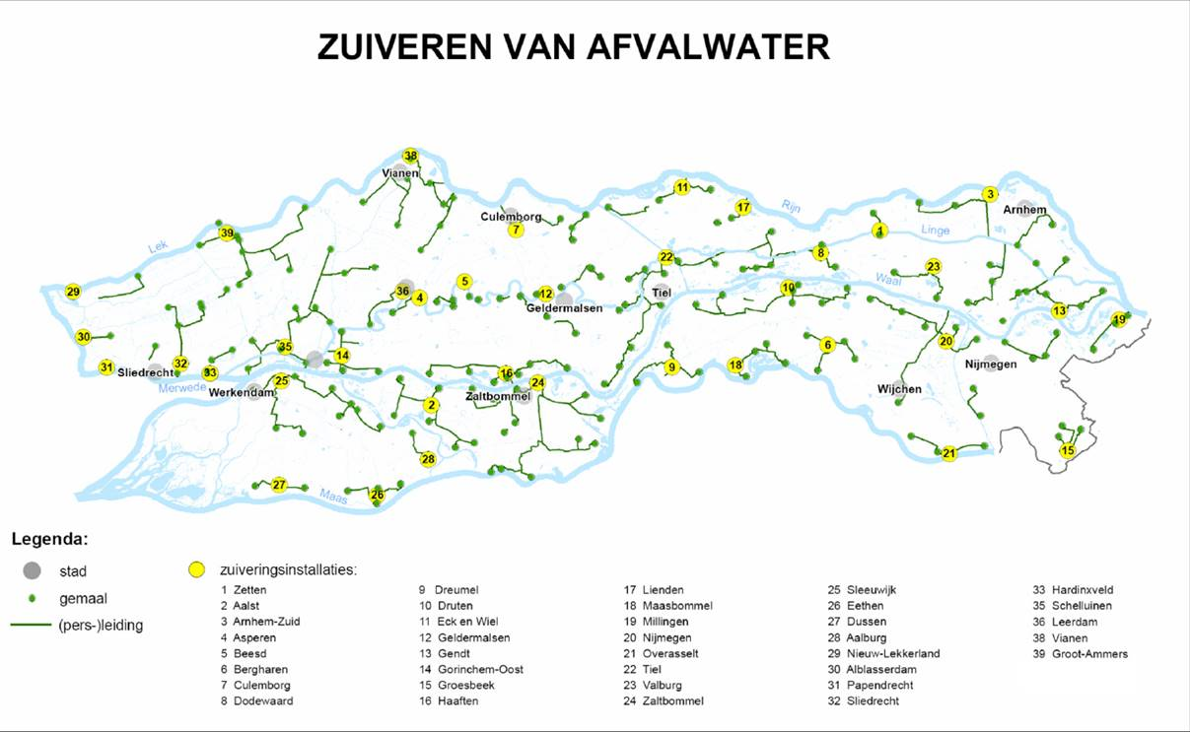

Slide 4
Waterketen: soorten rioolstelsels
Vrij verval:
Gemengd rioolstelsel: afvalwater/hemelwater/grondwater
Gescheiden rioolstelsel: afvalwater en hemelwater/grondwater apart
Verbeterd gescheiden rioolstelsel: First flush uit hemelwaterstelsel
wordt afgevoerd naar rwzi
Mechanisch:
Drukriolering: afvalwater
Vacuümriolering: afvalwater
VRAAG: Op wat voor rioolstelsel zit jij?

Slide 5
Waterketen: capaciteit rioolstelsel (1)
DWA= droogweerafvoer
rekenregels voor woningen:
10 liter per persoon per uur over een periode van 12 uur per dag
2,5 personen per woning
Voorbeeld: 1.000 woningen = 2.500 personen = 25.000 liter/uur
=> DWA = 25 m³/uur

Slide 6
Waterketen: capaciteit rioolstelsel (2)
RWA = regenweerafvoer (= DWA + pompovercapaciteit)
Basis voor berekening:
areaal verhard oppervlak per woning = 150 m²;
de hoeveelheid berging in het rioolstelsel = 7 + 2 mm;
beschikbare poc: 0,7 mm/uur.
Voorbeeld: 1.000 woningen = DWA + (150.000 m² x 0,7 mm) =
25 + 105 m³/uur => RWA = 130 m³/uur
NB: Dit geldt voor een gemengd rioolstelsel!!

Slide 7
Waterketen: vuiluitworp (1)
NB: Alleen bij gemengd rioolstelsel!!
Om overbelasting van het rioolstelsel te voorkomen bij hevige neerslag of een calamiteit, is het gemengd rioolstelsel standaard voorzien van een aantal (minimaal 1) zogenaamde riooloverstorten op oppervlaktewater.
Aandachtpunten:
1. Functie, omvang en doorstroming betreffend oppervlaktewater;
2. Hoogte en breedte van de overstortdrempel(s) en de aanwezigheid van terugslagkleppen;
3. Frequentie, duur en omvang van overstortingen;
4. Aanwezigheid van randvoorzieningen (berging 2 mm /
bezinkmogelijkheid van slib en ander vuil).

Slide 8
Waterketen: vuiluitworp (2)
NB: Alleen bij gemengd rioolstelsel!!
Basis berekening vuiluitworp vanuit riooloverstort (CZV):
Gemiddelde hoeveelheid overstortwater per jaar;
Gemiddeld 0,25 kg CZV per m³ overstortwater;
Toetsingscriterium = maximaal 50 kg CZV per ha verhard oppervlak.
Reductie Bergbezinkvoorziening (BBV): 50%
Voorbeeld: 3.000 m³ overstortwater per jaar = 750 kg CZV per jaar
10 ha verhard oppervlak -> norm is max 500 kg CZV
=> Vuiluitworp te hoog => aanleg BBV

Slide 9
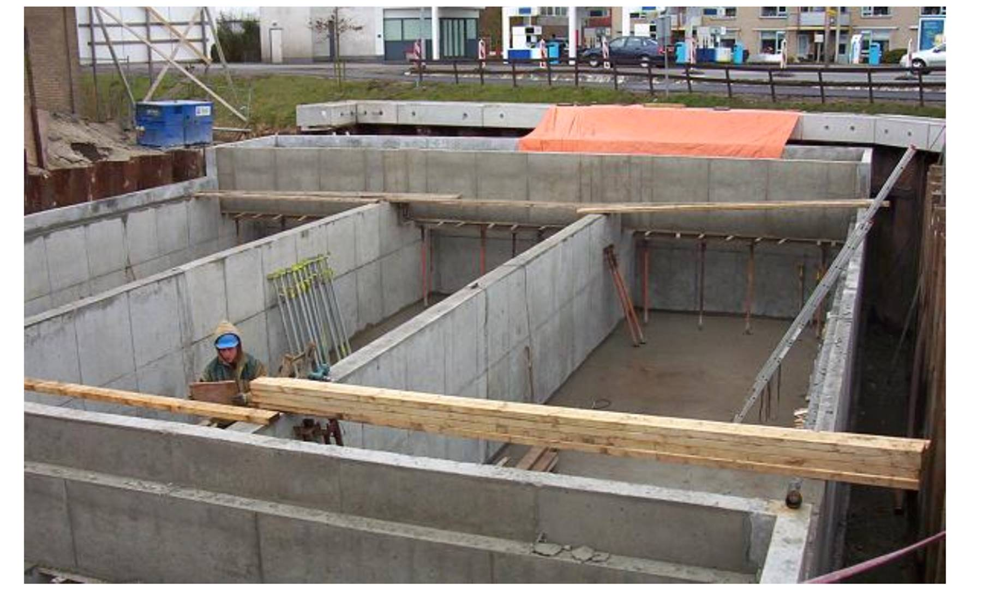

Slide 10
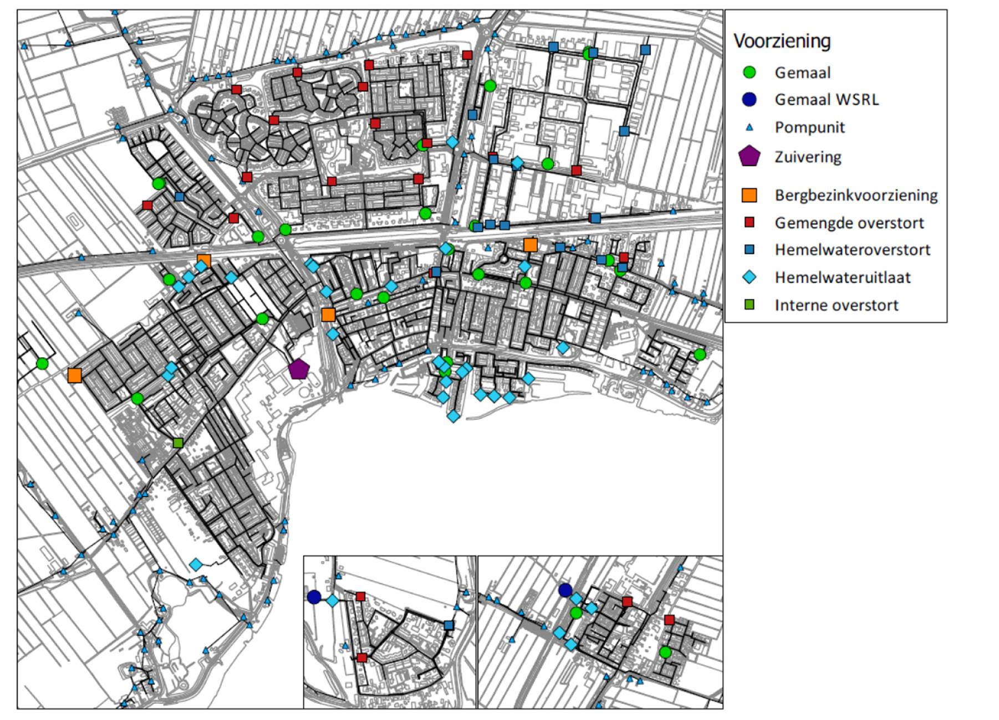
Leerdam,
Kedichem
en
Schoon-
rewoerd

Slide 11
Waterketen: Rioolbeheer
Reiniging en Rioolinspectie: 1x per 10 jaar
Straatvegen: wekelijks tot 4x per jaar
Kolken reinigen: 2-6x per jaar
Onderhoud gemalen: 2x per jaar
Levensduur rioolleidingen: 40-80 jaar (levensverlenging: relinen!!)
Levensduur gemalen: 15-25 jaar
NB: Onderzoek foutaansluitingen….

Slide 12
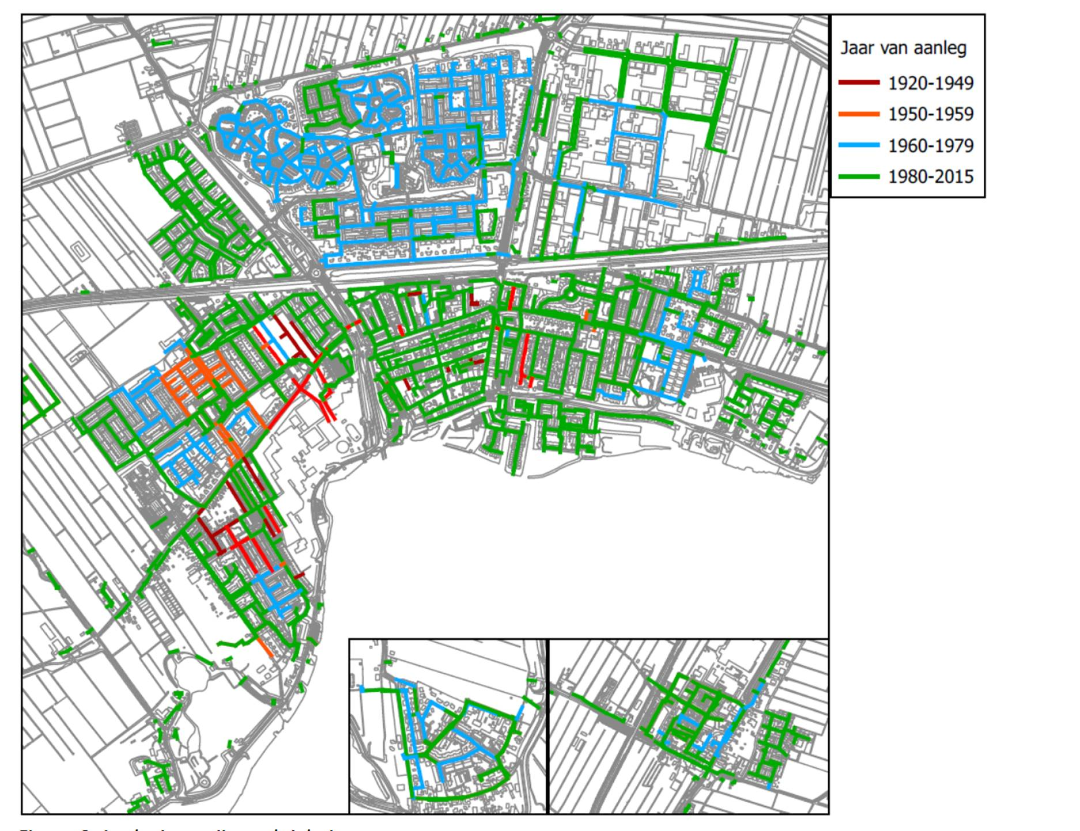

Slide 13
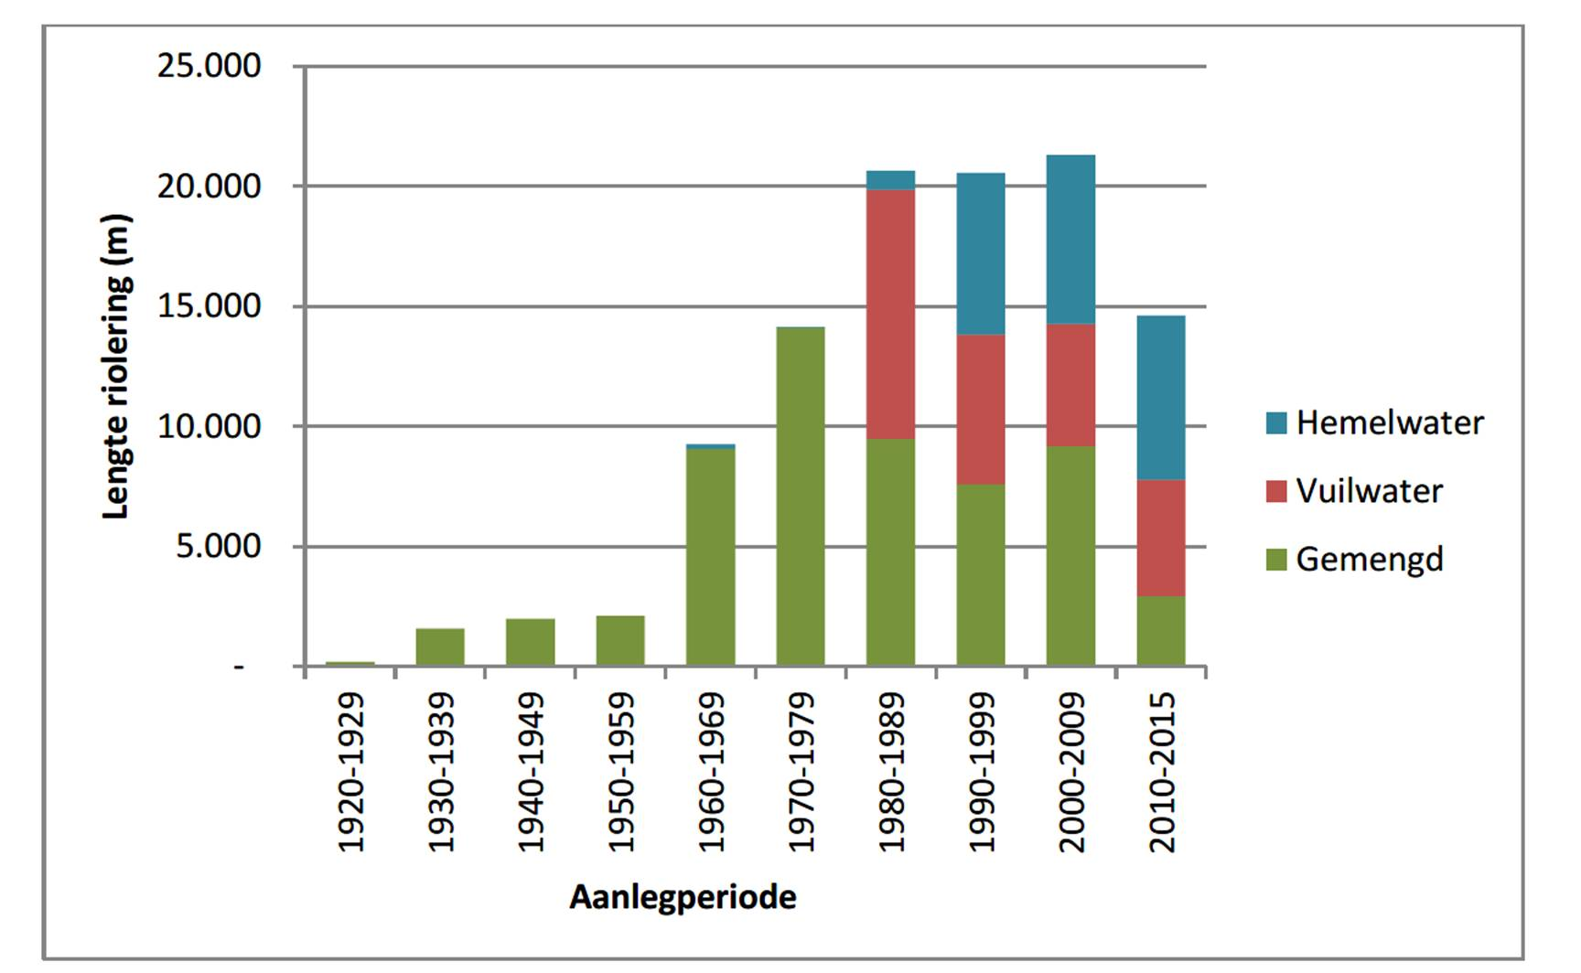

Slide 14
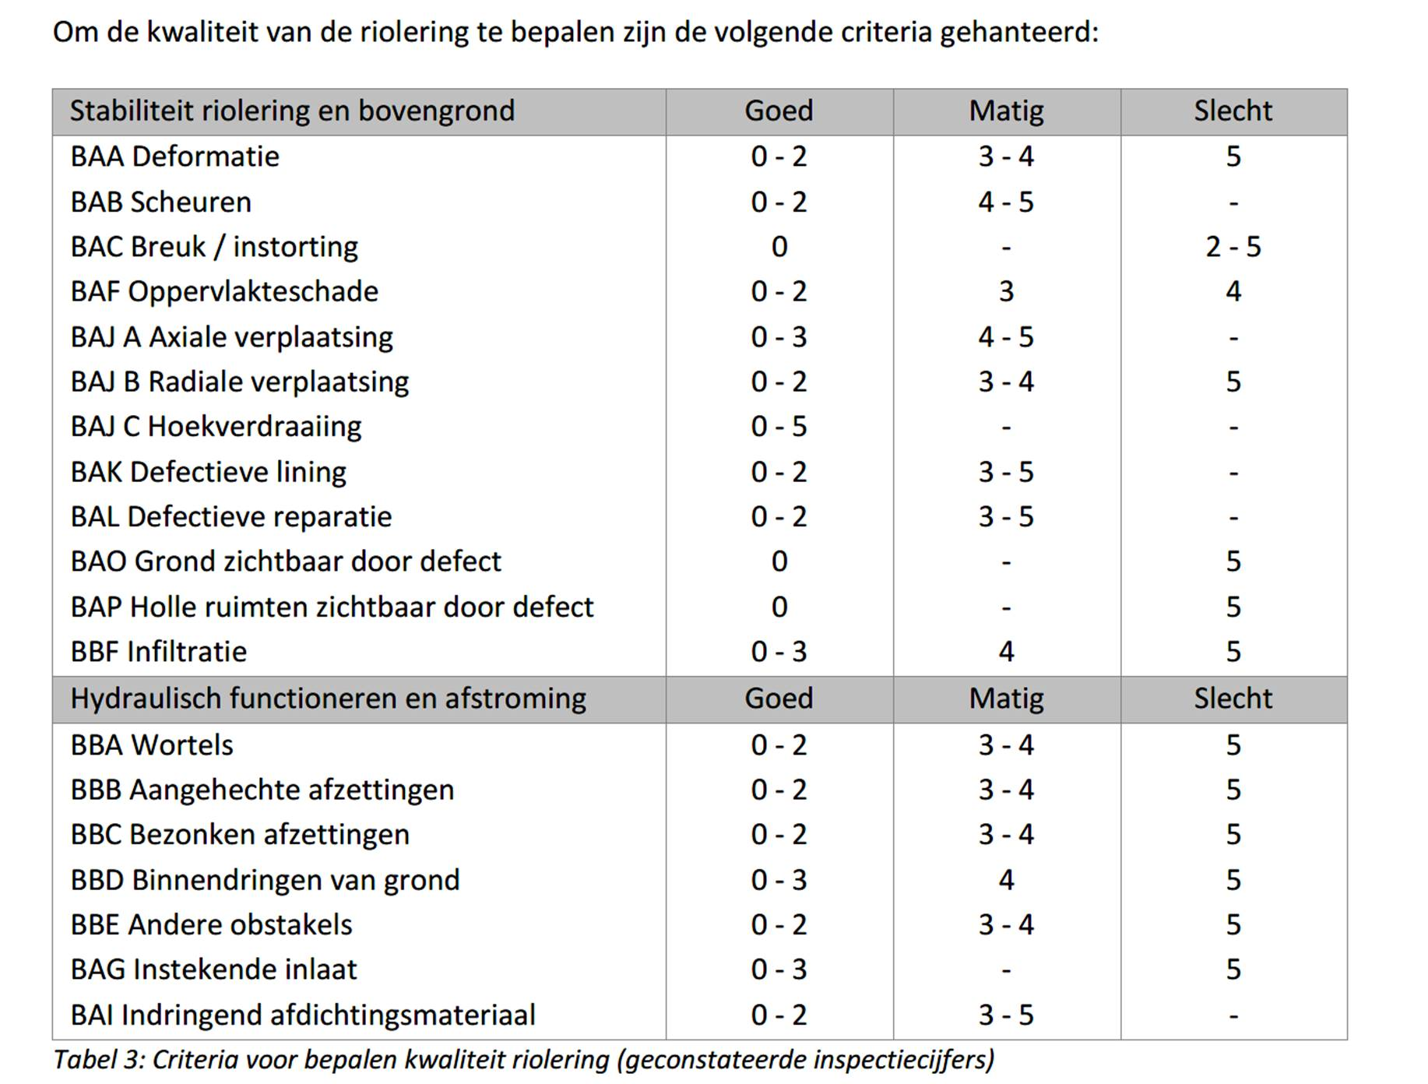

Slide 15
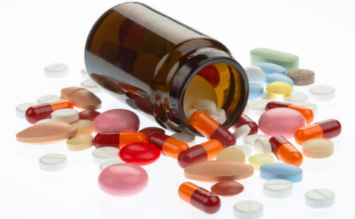
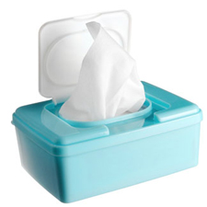
Intermezzo: Niet in het riool (1)
Medicijnen in het riool verstoren
het waterzuiveringsproces ->
Breng oude medicijnen terug naar
de apotheek
Billendoekjes en andere vochtige
doekjes veroorzaken verstoppingen in het riool ->
Doe de doekjes in de vuilnisbak
bij het restafval

Slide 16
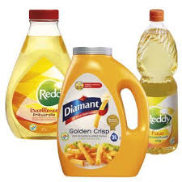
Intermezzo: Niet in het riool (2)
Verfresten en chemicaliën in het riool
verstoren het zuiveringsproces ->
Doe ze in de chemobak en/of lever
ze in bij de Milieudienst
Frituurvet en –olie veroorzaken
verstoppingen in het riool ->
Giet het in een lege fles en doe het in
de vet-recycle-container

Slide 17
Waterketen: Afspraken
Voorheen: - Wvo-vergunning voor riooloverstorten;
- Vergunning vanuit de Keur voor hemelwateruitlaten;
- Aansluitvergunning voor rioolwaterstelsel op stelsel /
rioolgemaal van waterschap.
Thans: - Riooloverstorten en hemelwateruitlaten in GRP;
- Overnamepunten riolering in Afvalwaterakkoord;
- Akkoordmelding of Vergunning lozingspunt
vanuit de Keur

Slide 18
Waterketen: inzet afgelopen 25 jaar
Beschikbaarheid financiën: Rioolheffing op basis van GRP;
Verbetering onderhoud: Planmatige inspectie, beheer en onderhoud;
Tijdige vervanging: Mogelijk door GRP en vorming rioolfonds;
Sanering riooloverstorten: Landelijk beleid t.a.v. reductie vuiluitworp (Basisinspanning = reductie 50% / Voorrang risicovolle locaties);
Sanering lozingen buitengebied: Grootschalige aanleg drukriolering en aanleg van verbeterde IBA’s;
Afkoppeling verhard oppervlak: Sanering van lozingen via overstorten / Minder schoon water naar de rwzi;
Meten en monitoren: Hoe werkt het stelsel??.

Slide 19
Waterketen: Nieuwe Ontwikkelingen
Schaalvergroting zuiveringskringen: Optimalisatie winning energie en grondstoffen (Energiefabriek);
Omgevingsplan: Nieuwe planvorm waarin ook riolering een plaats moet krijgen (NB: Planverplichting GRP verdwijnt!!);
Nieuwe sanitatie: Alternatieve vormen van afvalwaterbehandeling, zowel op individueel als op wijkniveau (zie Saniwijzer);
Rhiothermie: Directe energiewinning uit afvalwater (warmtewisseling);
VGS 2.0: Nieuwe inrichting van het Verbeterd Gescheiden Stelsel waarbij minder hemelwater naar de rwzi gaat.

